Slide 1

应对多种页面类型的爬虫程序

Slide 2
一、数据抓取
1. 简介
6. Selenium示例
12. 如何解释一个js语句
二、数据处理
三、其他
18. 如何识别Headless浏览器
19. 如何识别验证码
目录

Slide 3
一、数据抓取
1. 简介
1. 静态页面
2. 带Header的静态页面
3. 目标内容由js生成的页面
4. 目标内容由js生成并且带Header的页面
常规HTTP请求
页面的类型
借助第三方工具

Slide 4
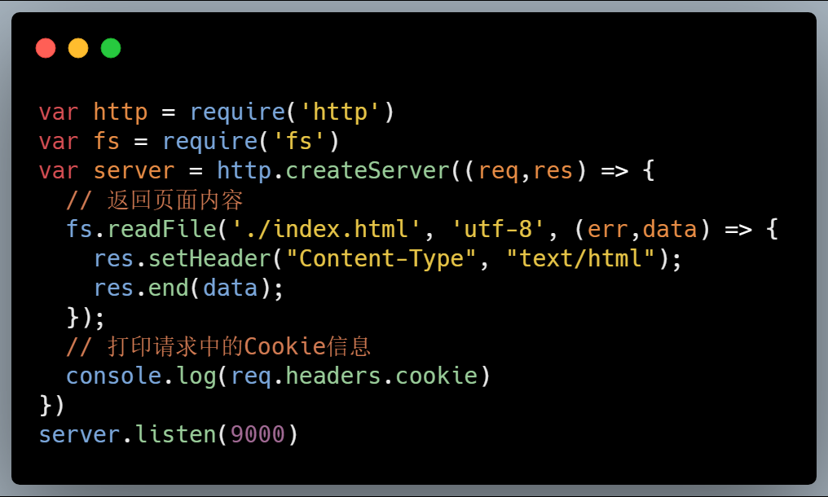
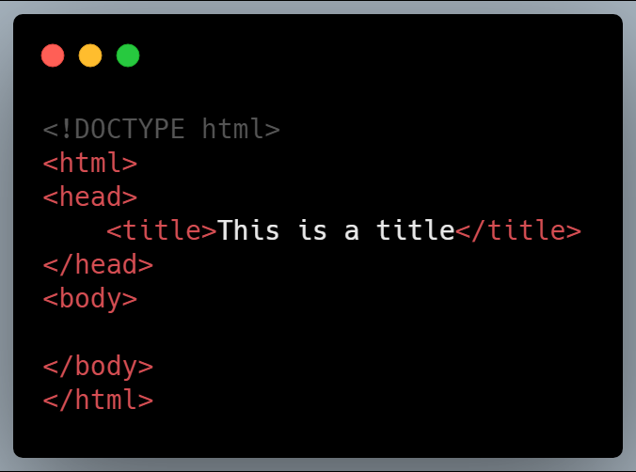
一、数据抓取
2. 环境准备
模拟服务器（Node.js）
页面内容

Slide 5
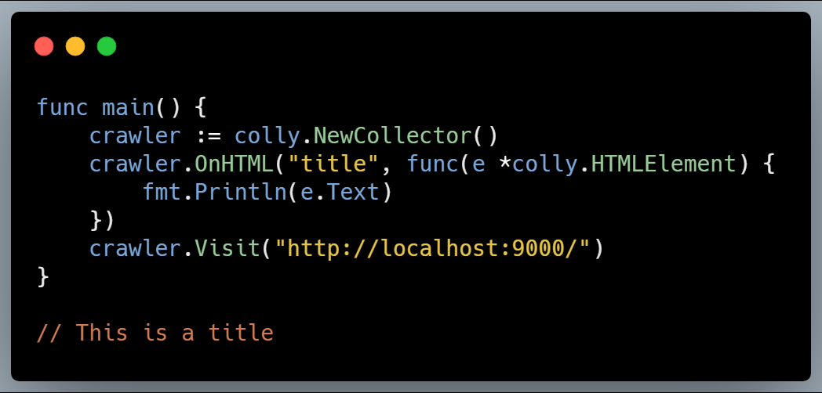
一、数据抓取
3. 抓取静态页面（Go - Colly）

Slide 6
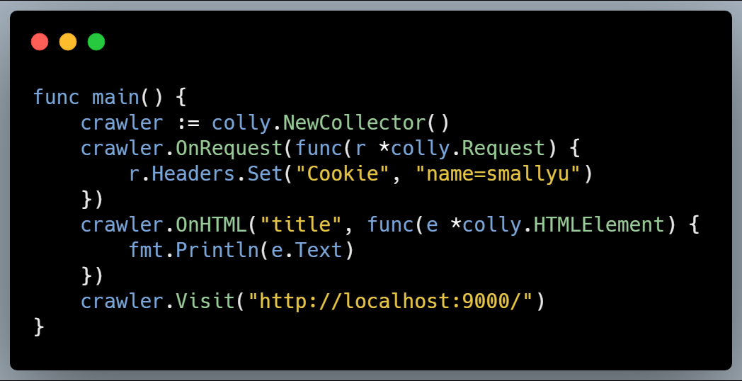
一、数据抓取
4. 带Header的静态页面（Go - Colly）

Slide 7
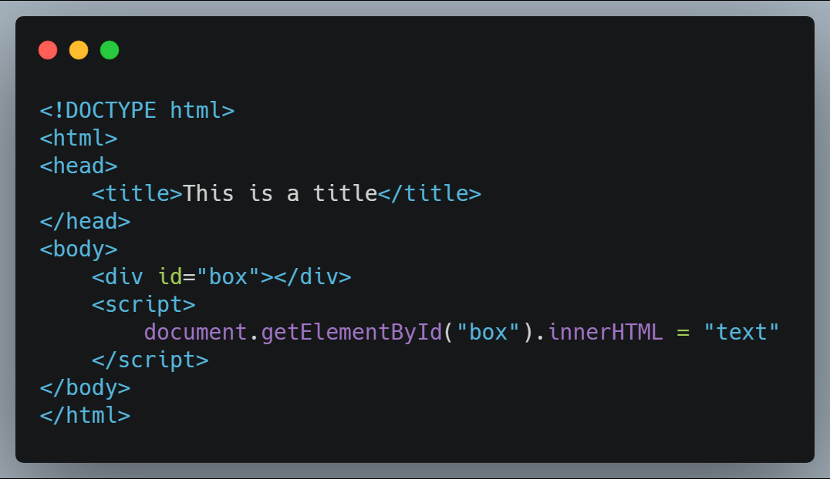
一、数据抓取
5. HTML改造（加js）

Slide 8
一、数据抓取
6. 动态数据
针对JacaScript生成的动态数据：
ui4j（Java）
Puppeteer（js）
Selenium（主流平台）
支持有界面
（据说）支持无界面
依赖JavaFx
支持无界面
依赖Chromium
1. 模拟浏览器
2. 伪浏览器（无头浏览器）
程序使用驱动调起本地浏览器，获取浏览器加载渲染后的页面
程序直接对页面进行渲染
ChromeDriver
FirefoxDriver
InternetExplorerDriver
SafariDriver
PhantomJSDriver
HtmlUnitDriver

Slide 9
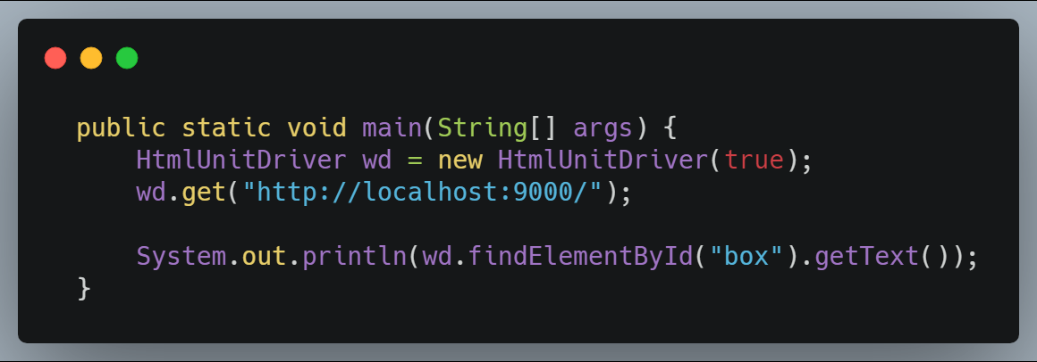
一、数据抓取
7. HtmlUnitDriver

Slide 10
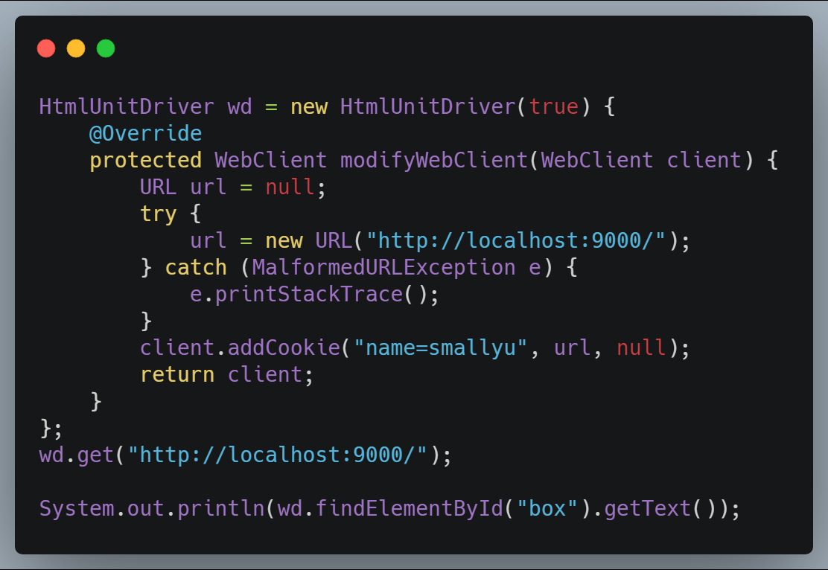
一、数据抓取
8. HtmlUnitDriver（带Header）

Slide 11
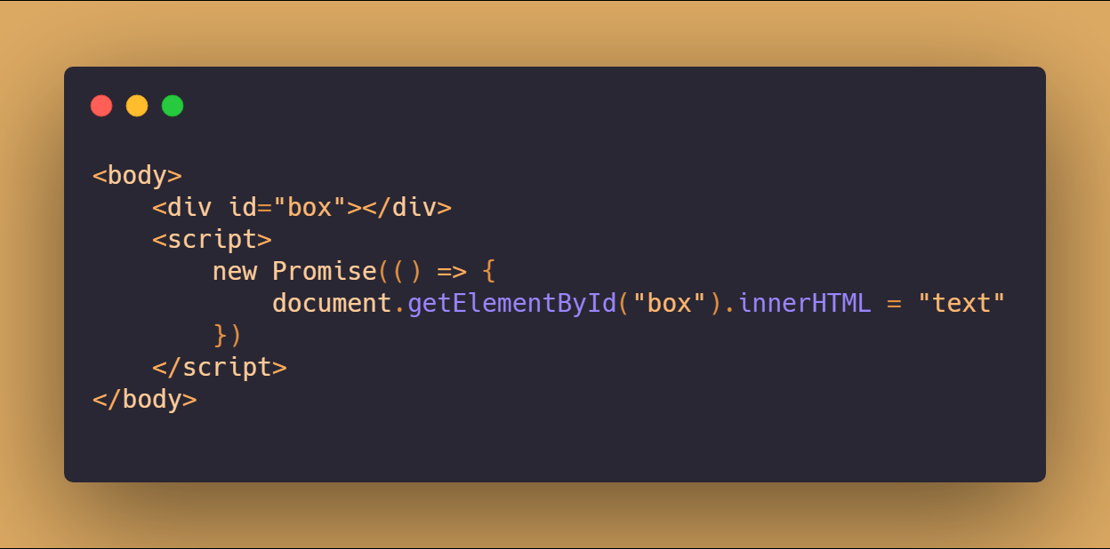
一、数据抓取
9. HTML改造（加异步）

Slide 12
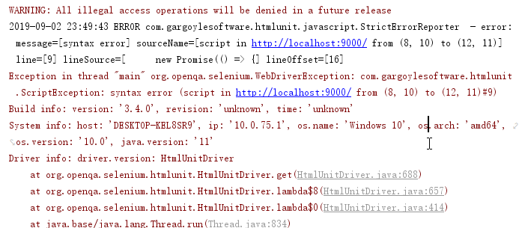
一、数据抓取
10. HtmlUnitDriver不支持

Slide 13
一、数据抓取
11. 框架与js引擎
Rhino
Htmlunit
（犀牛）
Mozilla开发
Java6内置引擎
最外层应用框架
Htmlunit
Driver
Selenium
为HtmlUnit提供多平台适配
核心能力
Nashorn（犀牛）
Java8内置
Colly
WebMagic
多线程、分布式
队列、自动检测网址
模块化、傻瓜式操作
Headless

Slide 14
一、数据抓取
12. 如何解释一个JavaScript语句
（如何实现一个JavaScript引擎）

Slide 15
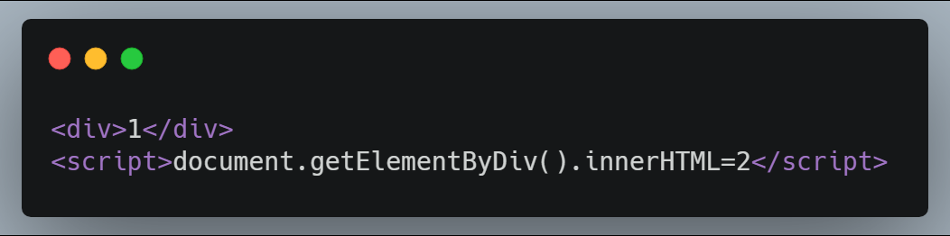
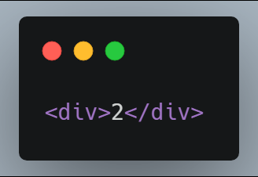
一、数据抓取
13. 期望效果
输入：
解释器处理
输出：

Slide 16
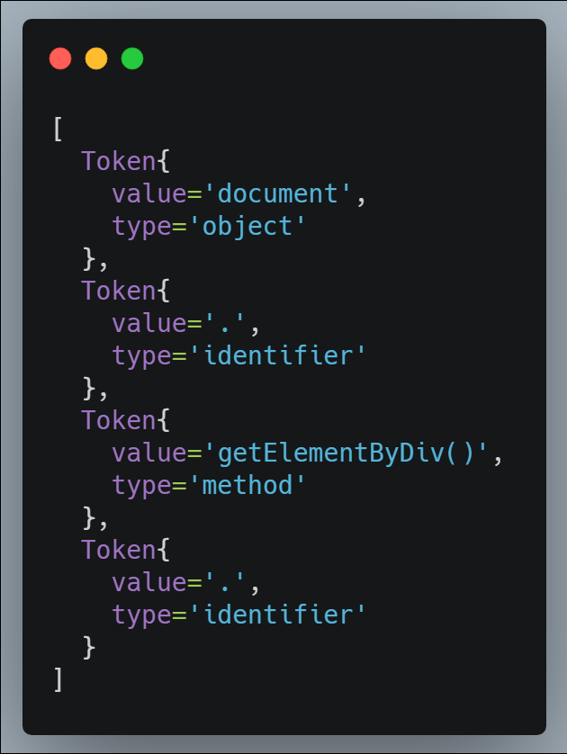
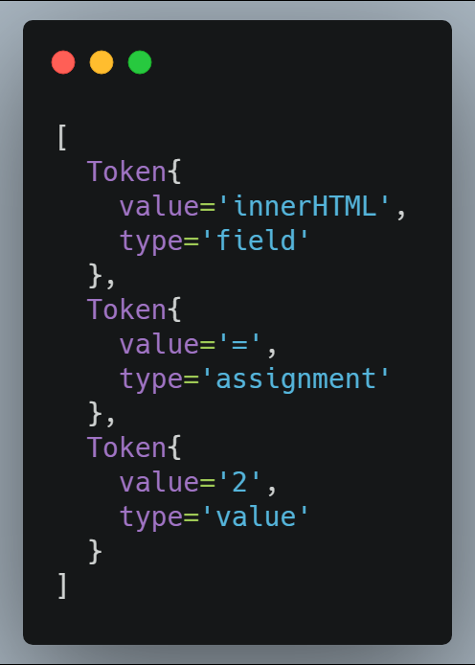
一、数据抓取
14.1 词法分析
document . getElementByDiv() . innerHtml = 2
将语句分解为Token:

Slide 17
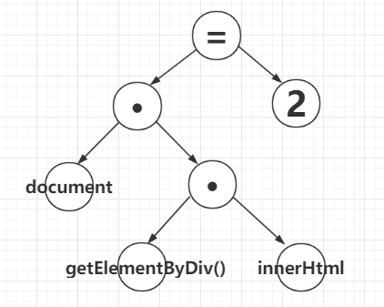
一、数据抓取
14.2 句法解析
document . getElementByDiv() . innerHtml = 2
将Token解析为抽象语法树:

Slide 18
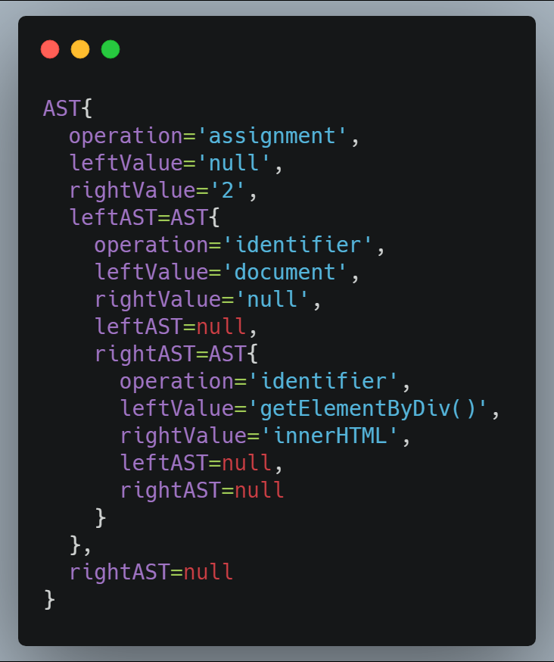
一、数据抓取
14.2 句法解析 - 数据结构

Slide 19
一、数据抓取
14.3 编译与运行
3. 生成字节码
将抽象语法树转为JavaScript引擎可以执行的二进制代码。目前，还没有统一的JavaScript字节码的格式标准
4. 解释字节码
读取并执行字节码
3. 直接渲染输出DOM

Slide 20
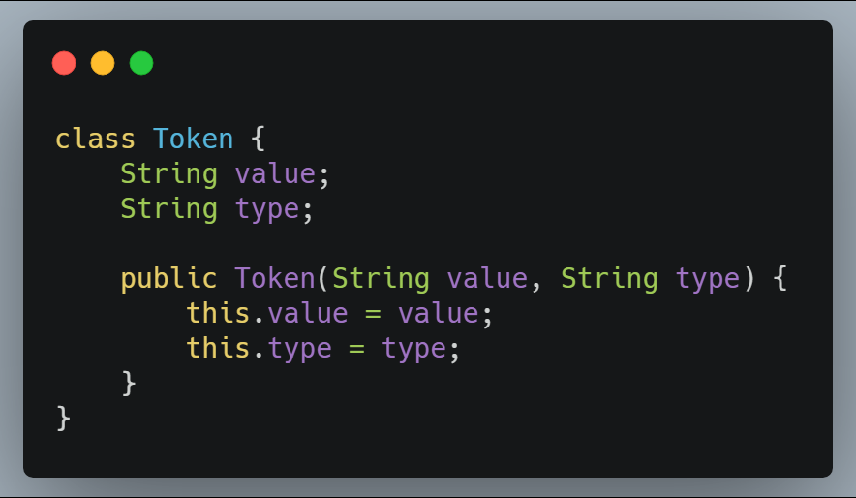
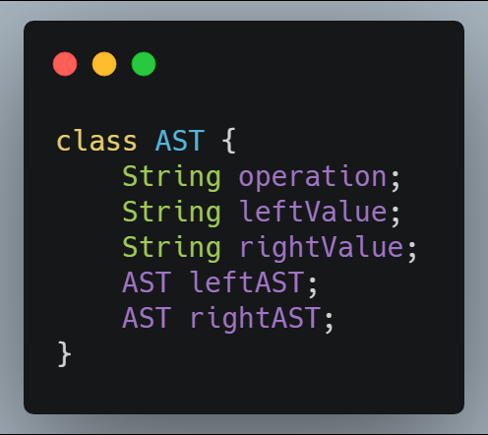
一、数据抓取
15.1 实体类

Slide 21
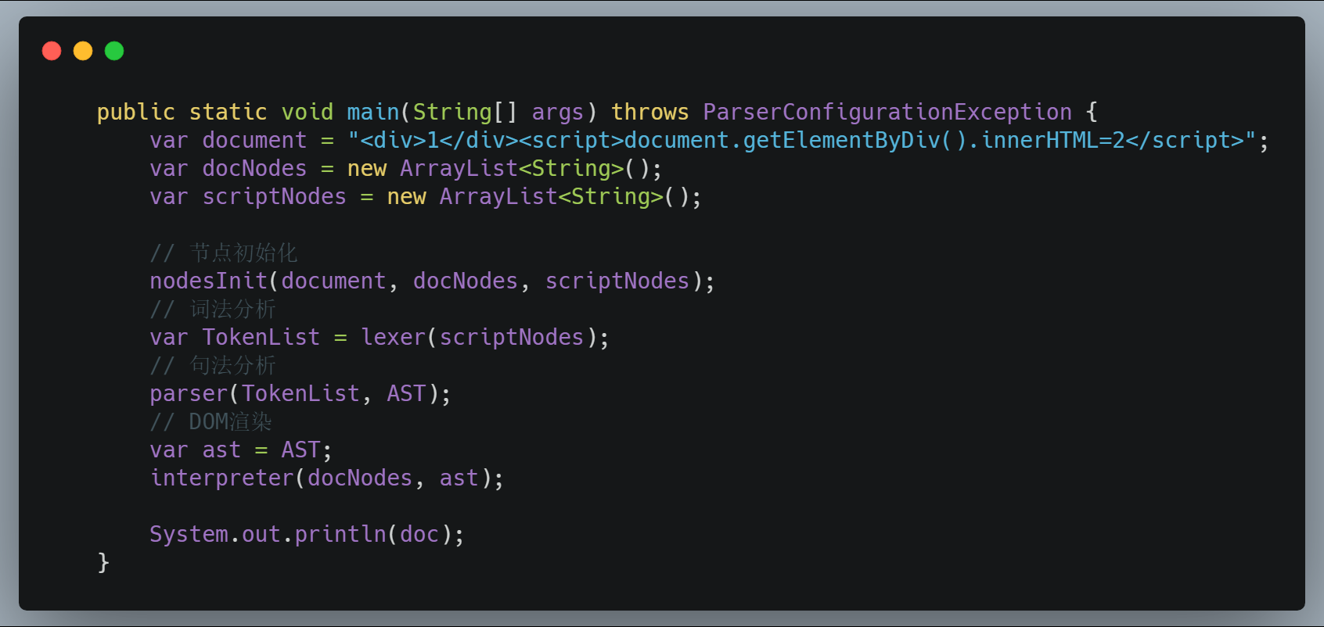
一、数据抓取
15.2 主方法

Slide 22
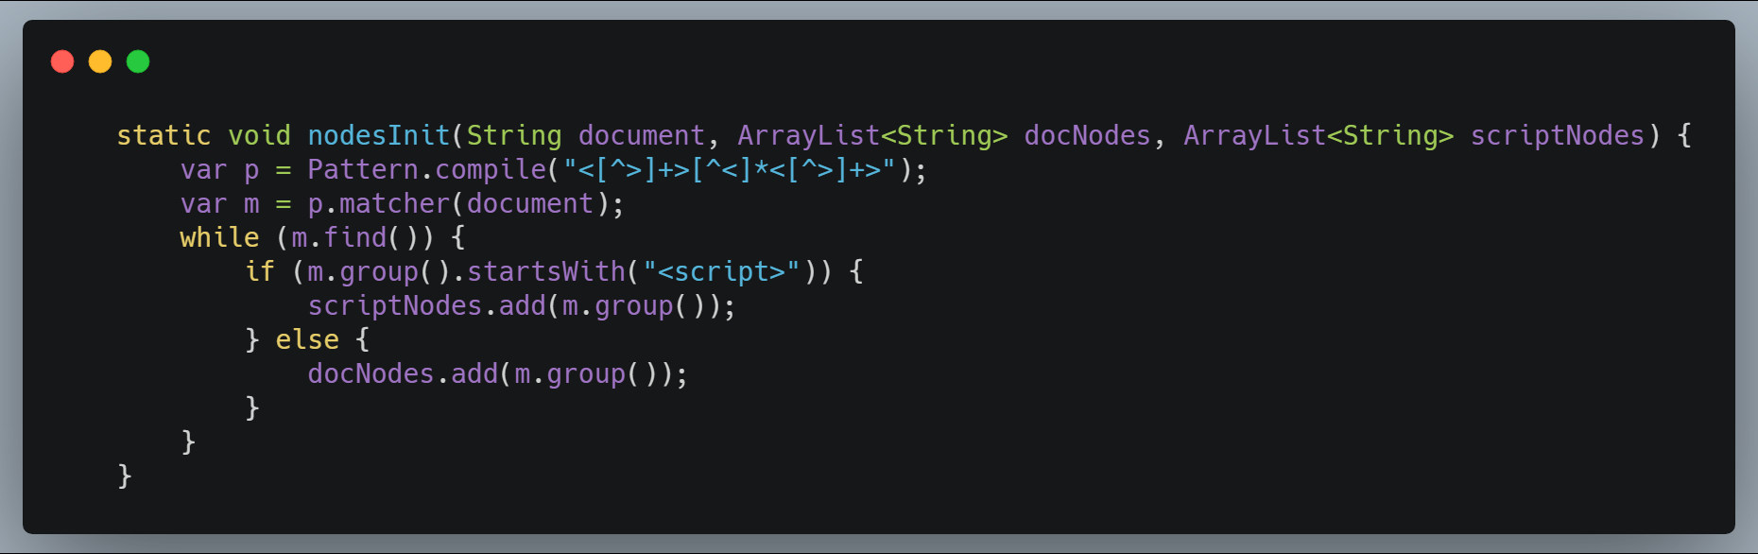
一、数据抓取
15.3 节点初始化

Slide 23
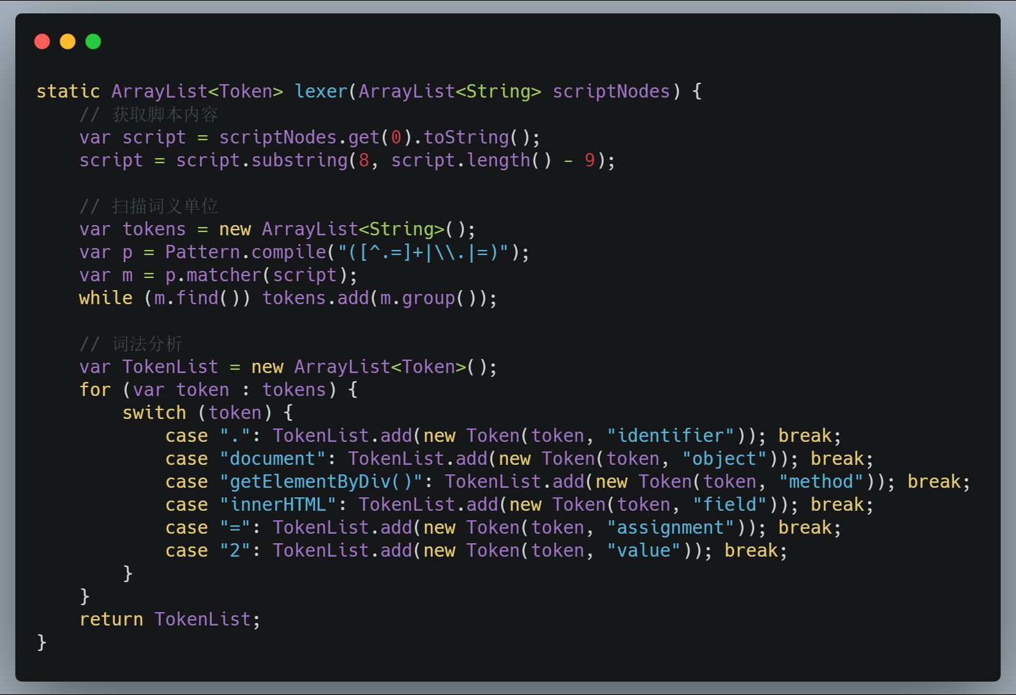
一、数据抓取
15.4 词法分析

Slide 24
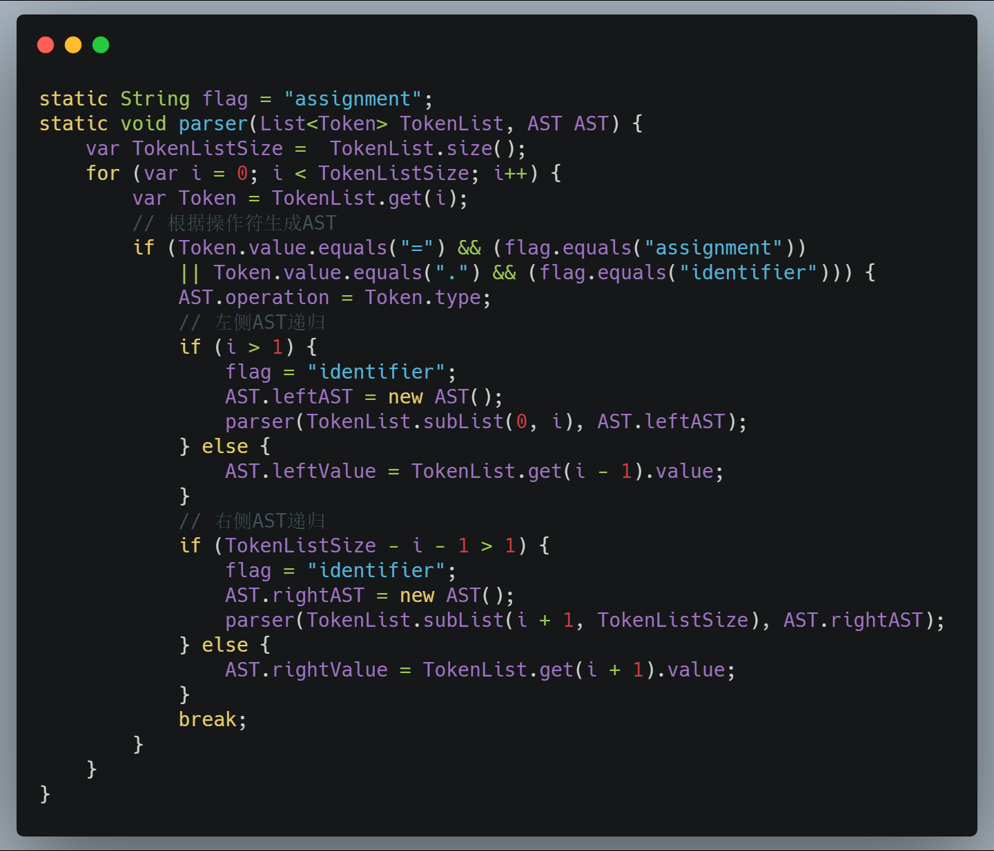
一、数据抓取
15.4 句法解析

Slide 25
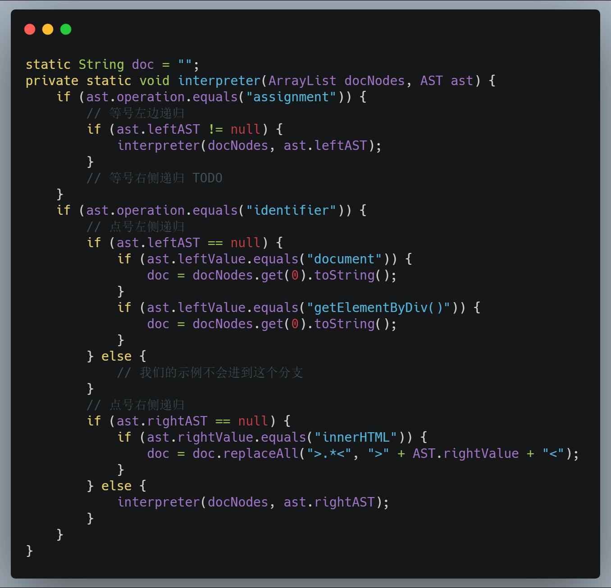
一、数据抓取
15.5 渲染输出

Slide 26
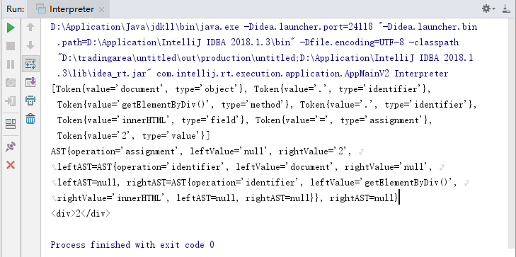
一、数据抓取
15.6 日志

Slide 27
二、数据处理
16. 简介
10000 条数据
1. 抓取数据
2. 储存数据
3. 分析整理
4. 储存数据
5. 数据可视化
10000^10000 条数据
1. 摄入（Insight）
2. 储存数据
3. 分析整理
4. 储存数据
5. 数据可视化
HDFS
MapReduce / Spark (Flink)
Yarn
存回HDFS

Slide 28
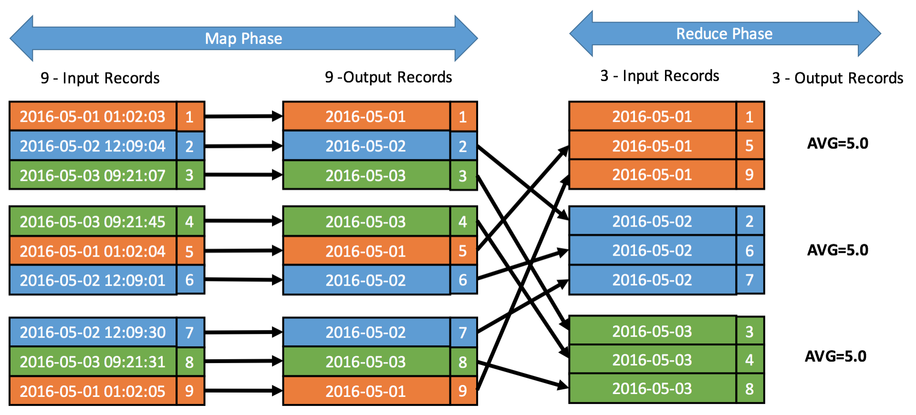
二、数据处理
17. MapReduce

Slide 29
三、其他
18. 如何区分浏览器与Headless浏览器
1. 检测 User-Agent （容易被伪装）
if (/HeadlessChrome/.test(window.navigator.userAgent)) {
console.log("Chrome headless detected");
}
2. 是否包含浏览器插件（容易误判）
if(navigator.plugins.length == 0) {
console.log("It may be Chrome headless");
}

Slide 30
三、其他
18. 如何区分浏览器与Headless浏览器
3. 借助「WebGL API 获得的参数信息」检测
4. 通过「判断浏览器是否支持某些功能」进行检测
5. 借助「加载失败的图片」检测
……

Slide 31
三、其他
18. 如何区分浏览器与Headless浏览器
针对Puppeteer的一种方法：
Puppeteer定义请求：
page.setExtraHTTPHeaders({ 'Accept-Language': 'en-US,en;q=0.9' })
实际上发送的内容：
accept-language: en-US,en;q=0.9
原文：https://news.ycombinator.com/item?id=20480915

Slide 32
三、其他
19. 遗留问题：如何识别验证码

Slide 33
附：基于Java的爬虫框架WebCollector（PDF）

Slide 34
感谢大家

